Slide 1


English 7
UNIT 1 . HOBBIES
PERIOD 6: SKILLS 1
Welcome to our class

Slide 2




PELMANISM
make
1
carve
2
go
3
do
4
take
5
7
wood
Horse
riding
9
6
pottery
photos
8
gardening
10
Team A
Team B
2
4
8
10
2
6
10
0
4
0
8
6

Slide 3

Period 6: Date
UNIT ONE
MY HOBBIES
Lesson 5
SKILLS 1

Slide 4
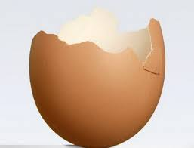
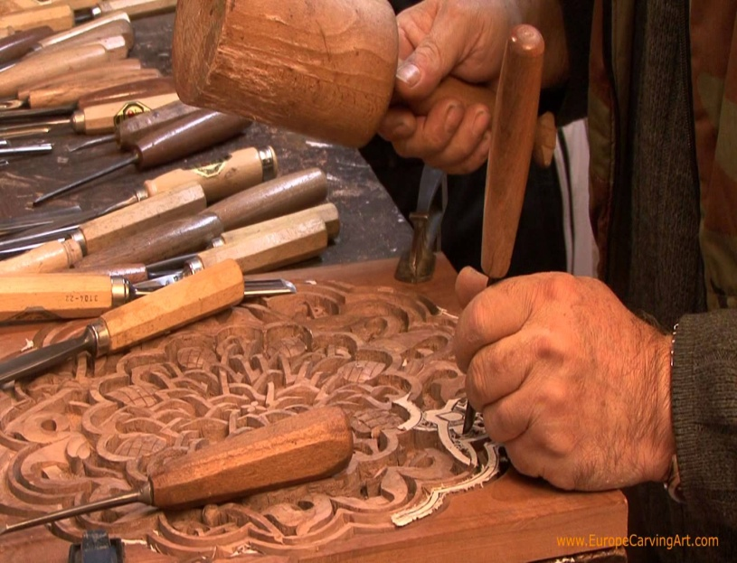
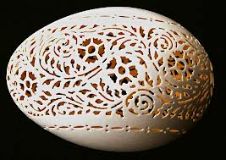
Unit 1. MY HOBBIES
Lesson 5. Skills 1
I. Vocabulary:
- eggshell (n)
: vỏ trứng
- (to) carve
: chạm, khắc
- carved (adj)
: được chạm, khắc
Eg: Carved eggshells, carving eggshells
- fragile (adj)
: dễ vỡ
- unique (adj)
: độc đáo

Slide 5
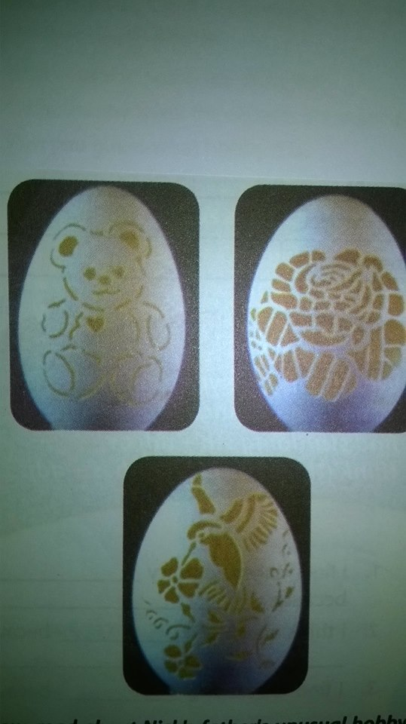
II.READING

Slide 6
1.Work in pairs.Ask and answer (Exercise 1 / P12)
1.What can you see in the picture ?
> I can see a teddy bear, a flower, a bird and flowers
2.What do you think the objects are made of ?
> They are made of eggshells
3.Can you guess what hobby it is ?
> The hobby is carving eggshells.

Slide 7
1. Work in pair. Ask and answer the questions.(Ex. 1/p. 12)
Read the text about
Nick’s father’s unusual hobby
and check your answers

Slide 8
Ba tôi có một sở thích không bình thường: khắc vỏ trứng. Như mọi người biết, vỏ trứng rất dễ vỡ. Ba tôi có thể làm ra những tác phẩm nghệ thuật rấtđẹp từ những vỏ trứng. Nó thật tuyệt.
Ông ấy đã bắt đầu sở thích cách đây 5 năm sau một chuyên đi đến Mỹ nơi mà ông ấy đã thấy vài vỏ trứng khắc trong phòng triển lãm nghệ thuật. Ba tôi đã không đi đến lớp học khắc. Ông đã học mọi thứ từ Internet.
Vài người nói rằng sở thích đó thật khó và chán, nhưng không phải vậy. Tất cả những gì bạn cần là thời gian. Có lẽ mất khoảng 2 tuần để làm xong 1 vỏ trứng. Tôi thấy thói quen này thú vị vì những vỏ trứng khắc là món quà độc đáo dành cho gia đình và bạn bè. Tôi hy vọng trong tương lai ông sẽ dạy tôi cách khắc vỏ trứng.

Slide 9
2. Read the text and answer the questions. (Ex. 2/p.12)
Why does Nick think his father’s hobby is unusual?
Where did his father see the carved eggshells
for the first time?
3. How do some people find this hobby?
4. Does Nick like his father’s hobby?
5. Why does Nick like his father’s hobby?

Slide 10
Tạm dịch:
1. Tại sao Nick nghĩ sở thích của ba là không bình thường?
- Anh ấy nghĩ sở thích của ba ấy không bình thường bởi vì vỏ trứng dễ vỡ và ba anh ấy có thể tạo ra những tác phẩm nghệ thuật xinh đẹp từ những vỏ trứng rỗng.
2. Ba anh thấy những vỏ trứng khắc lần đầu tiên ở đâu?
- Ông ấy đã thấy những vỏ trứng khắc lần đầu tiên ở trong một bảo tàng ở Mỹ.
3. Vài người cảm thấy sở thích này như thế nào?
- Họ thấy nó khó và chán.
4. Nick có thích sở thích của ba không?
- Vâng, bạn ấy thích.

Slide 11

LUCKY NUMBER
1
9
2
Đội A
Đội B
8
3
20
50
60
40
30
10
70
20
30
40
10
50
60
70
7
7
4
6
5
TIẾPSlide 16

Slide 12
Why does Nick think
his father’s hobby is unusual?
Because eggshells are very fragile
and his father can make beautiful pieces of
art from them
TIẾP

Slide 13
2. Where did his father see the
carved eggshells
for the first time?
In an art gallery in the USA.
TIẾP
TIẾP

Slide 14
3. How do some people find this hobby ?
They find it difficult and boring.
TIẾP
TIẾP

Slide 15
4. Does Nick like his
father’s hobby?
Yes, he does.
TIẾP
TIẾP

Slide 16
5. Why does Nick like his
father’s hobby?
Because carved eggshells are unique gifts for
family and friends.
TIẾP
TIẾP

Slide 17

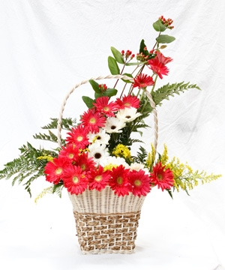
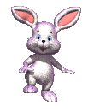

Lucky number
TIẾP
TIẾP

Slide 18

Sorry!
YOU LOSE 5 MARKS.
TIẾP
TIẾP

Slide 19
3. Read the text and complete the sentences. (Ex. 3/p.12)
Nick’s father enjoys …………………………
He took up this hobby when he came back home from ………………………
He learned to carve from ……………………
Nick thinks you can learn to carve if you have …………………
Carved eggshells can be used as …………………... for your family and friends
carving wood.
the US
the Internet.
time.
gifts

Slide 20
III. SPEAKING
1. Speaking. Ex. 4/p.12
bells
gifts
What can carved eggshells
be used for?
lights
decorate home
toys

Slide 21
2. Discussion. Ex. 5/p.12
1.What is the name of your hobby?
> Playing badminton
2.When did you start your hobby?
> 2 years ago
3.Is your hobby difficult or easy? Why?
> It’s difficult. Because you must be quick.
4.Is your hobby useful or not? Why?
> Yes, it is. Because it makes me healthy.
5.Do you intend to continue your hobby in the future ?
> Yes, I do

Slide 22
IV.homework
-Learn new words.
-Practise the exercises again.
-Do exercises D1, 2, 3 (page 7, 8 / workbook).
-Prepare SKILLS 2.

Slide 23
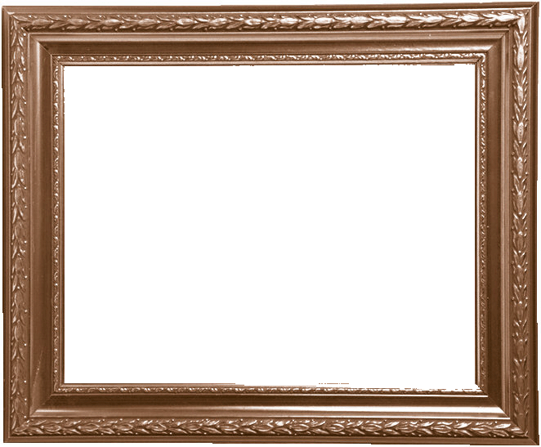



Notes:
23

Slide 24




The bye bye song
Bye, bye.
See you tomorrow.
Bye, bye.
See you tomorrow.
Bye, bye.
See you tomorrow.
Bye, bye. Bye, bye.
The bye bye
song
Notes:
24

